Slide 1
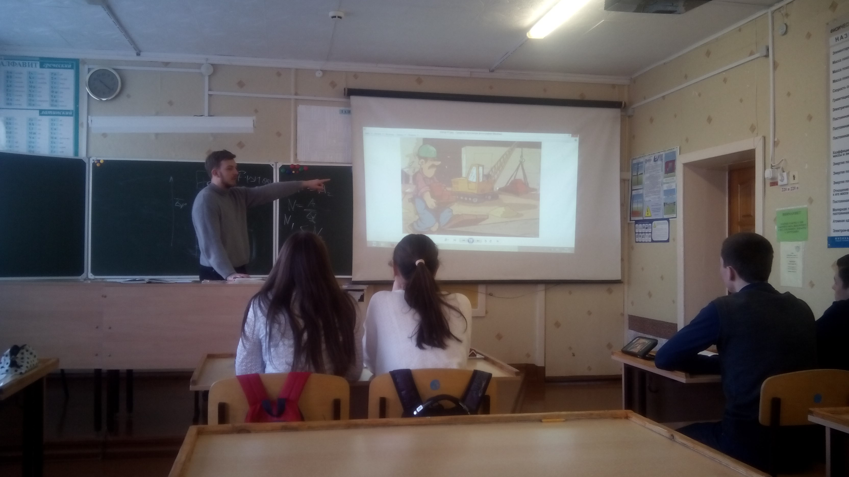
7 февраля Луговец Андрей Андреевич дал открытый урок в 10 классе. На протяжении всего урока учащиеся отвечали на проблемные вопросы. Выводили формулы, были использованы интересные задания с применением ИКТ. Рекомендации: - продумывать цели и работы, методы и приемы для формирования познавательного интереса обучающихся; - осуществлять дифференцированный подход к обучению и воспитанию; - вовлекать учащихся в творческую деятельность; - формировать действия оценки и самооценки.
Открытый урок по физике в 10 классе по теме:
«Мощность и работа»

